Slide 1
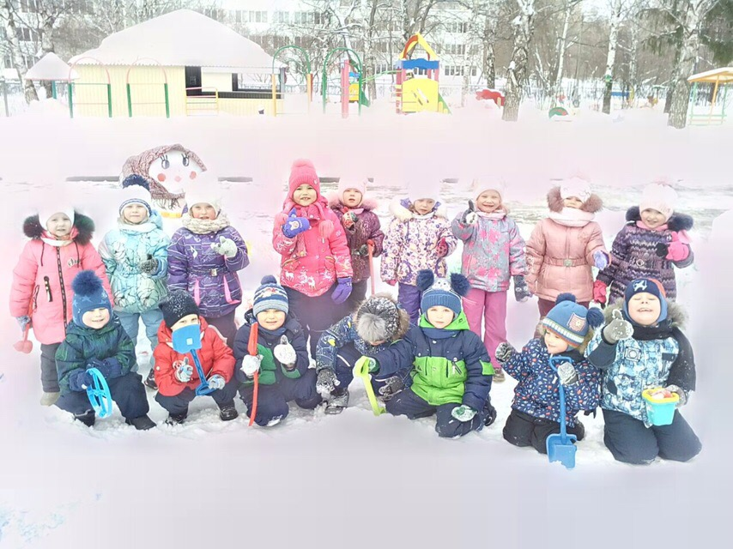
Добро пожаловать в Спортландию
Снежные постройки группы «Ягодка»

Slide 2
Цели и Задачи
Цель:
создание условий для разнообразной познавательной и двигательной деятельности детей на прогулочных участках ДОУ в зимний период,
укрепления их здоровья и формирования положительного эмоционального настроя.
Задачи:
повышение эстетического и художественного уровня оформления территории ДОУ в зимний период;
развитие у детей основных видов движений в зимних видах спорта;
развитие у детей и взрослых творческих способностей, художественного вкуса, желания и стремления создавать постройки своими руками;
учить детей становится подвижными, ловкими, смелыми, выносливыми;
вырабатывать у детей двигательные умения и навыки, укреплять мышечную систему, повышать жизненный тонус;

Slide 3
Актуальность «Снежных построек на участке детского сада »
Пребывание детей на свежем воздухе имеет большое значение для физического развития.
Прогулка является первым и наиболее доступным средством закаливания детского организма.
Она способствует повышению его выносливости и устойчивости к неблагоприятным воздействиям внешней среды, особенно к простудным заболеваниям. Прогулка способствует умственному воспитанию.
Во время пребывания на участке или на улице дети получают много новых впечатлений и знаний об окружающем.
Прогулка развивает наблюдательность, расширяет представления об окружающем, будит мысль и воображение детей, а также решает вопросы нравственного воспитания.
Таким образом, правильно организованные и продуманные прогулки помогают осуществлять задачи всестороннего развития детей, а также решают проблемы безопасности детей во время прогулки.

Slide 4
Были созданы следующие постройки
№ | Название постройки | Функциональность
1 | «Осьминог» | Развитие умение перешагивать, перепрыгивать через длинные извилистые щупальца осьминога, бегать с преодолением препятствий, попытаться пройти по ним, сохранив равновесие, закреплять счет
2 | «Снежная баба» | Развивать умение метать в цель, сосредотачивать внимание на попадание в указанный предмет. развивать концентрацию внимания, сосредоточенность, целенаправленность, волевое усилие.
3 | Снежная стена с кольцебросом «Попади в цель» | Развитие меткости и ловкости, координации движений, сноровки, моторики рук, глазомера.
4 | Ямы для метания | для метания снежков, развития координации, ловкости, для закрепления навыков счета.

Slide 5
№ | Название постройки | Функциональность
5 | «Гусеница» | Закрепить навык перелезапие — как способ преодоления препятствий, на­ходящихся на поверхности в горизонтальном положении
6 | Ледяная горка | Развитие умения скользить по ледяной горке сверху вниз, соблюдая все правила безопасности (подниматься по лесенке, не толкаться, спокойно ждать своей очереди, садиться ногами вперед, скатываться вниз на ледянке, когда внизу на горке никого нет)
7 | Снежный лабиринт | Упражнение в ходьбе и беге по извилистой дорожке
8 | Мини Лыжня | закрепить технику ходьбы на лыжах.
9 | «Снежок и снежинка» | Упражнять в метании в вертикальную цель и пролезании

Slide 6
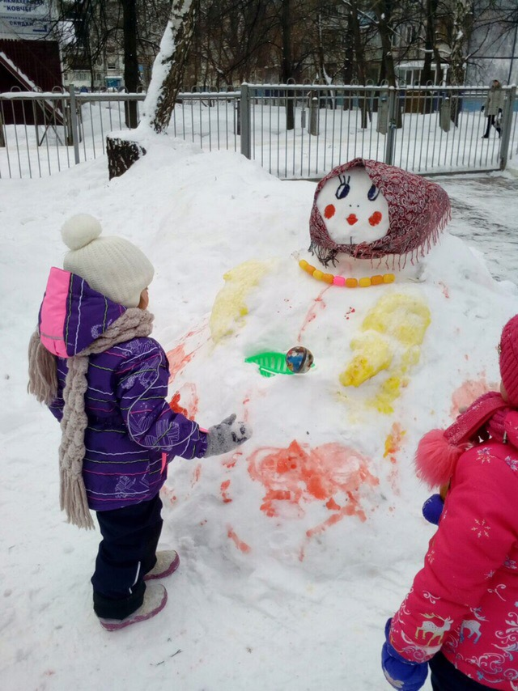
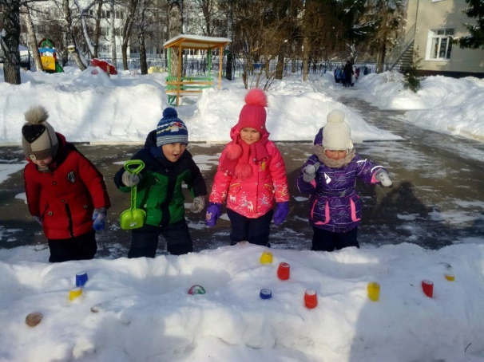
Холодно, морозно нынче во дворе, Так всегда бывает зимою в январе Что же детям делать, как же им гулять? Просто надо в игры зимние играть! Мы построим крепость, слепим мы снежки, Принесем из дома с лопатками мешки, Мы туннель построим, горку изо льда, И не помешают даже холода! Холодно, морозно нынче во дворе, Но не помешает это детворе!

Slide 7
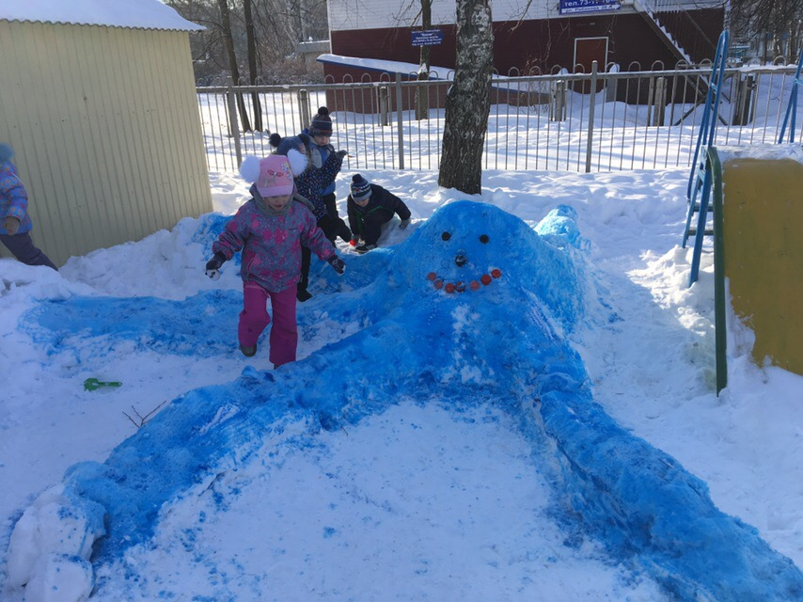
«Осьминог»
Удивлялся осьминог:
Для чего мне восемь ног?!
Отвечайте быстро, дети,
Мне зачем отростки эти?
Отвечали хором дети:
Есть акулы в водах этих.
Чтобы убежать ты смог,
Надо сразу восемь ног!

Slide 8
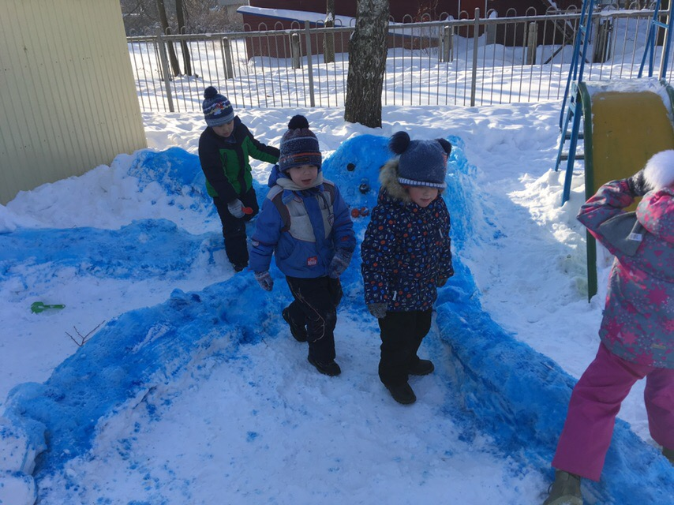
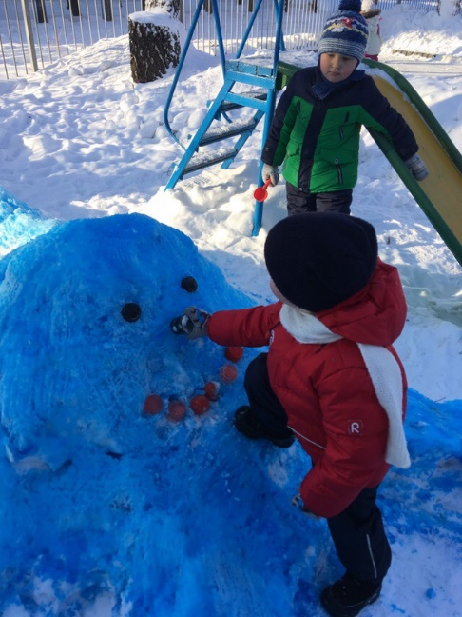
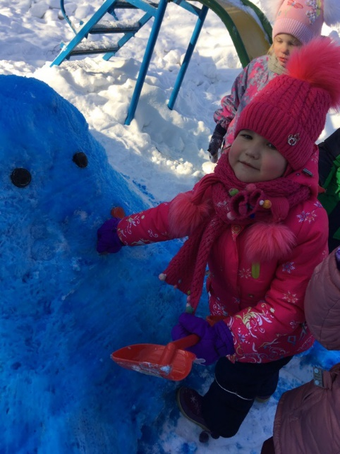
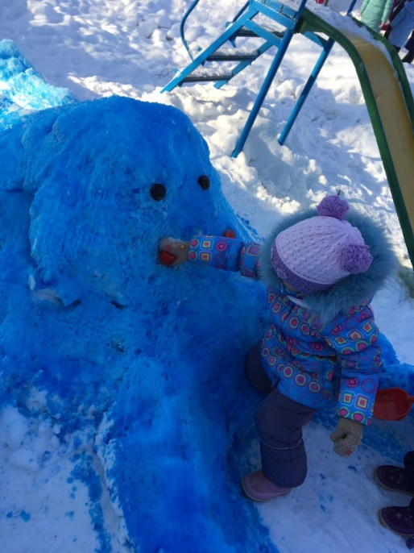
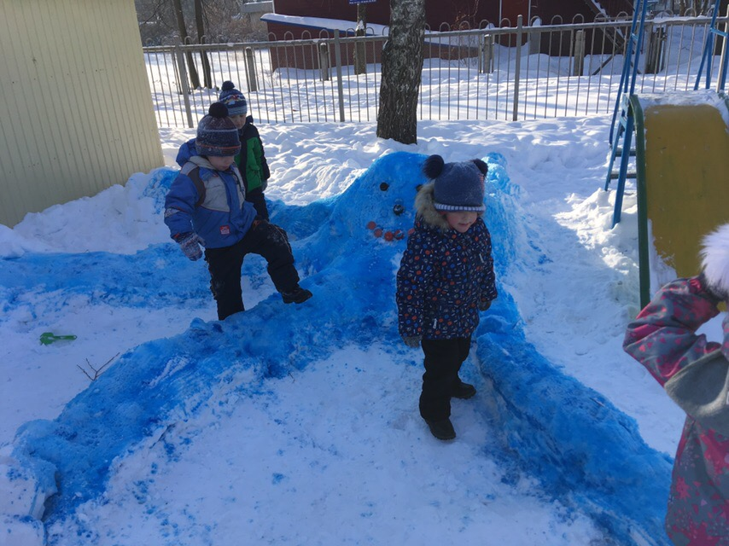

Slide 9
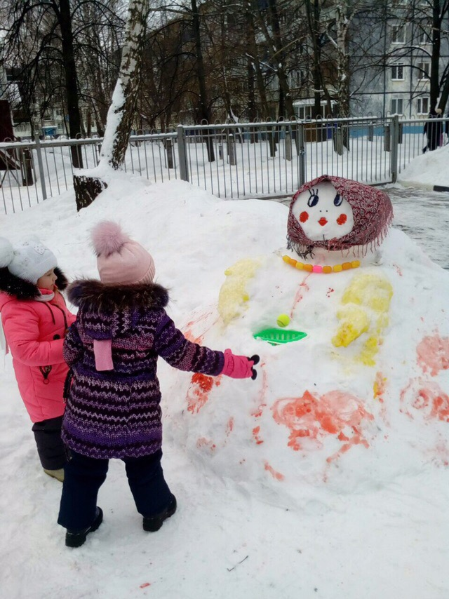
«Снежная баба»
Вот зима идет опять!
Будем мы в снежки играть,
С горки весело катить,
Бабу снежную лепить!
Бабу быстро мы слепили,
Про метелку не забыли,
Стали думать: надо ведь
Бабу снежную одеть…

Slide 10
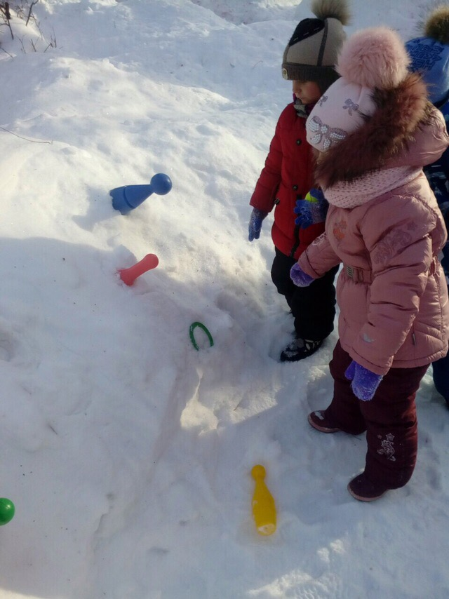
Снежная стена с кольцебросом «Попади в цель»

Slide 11
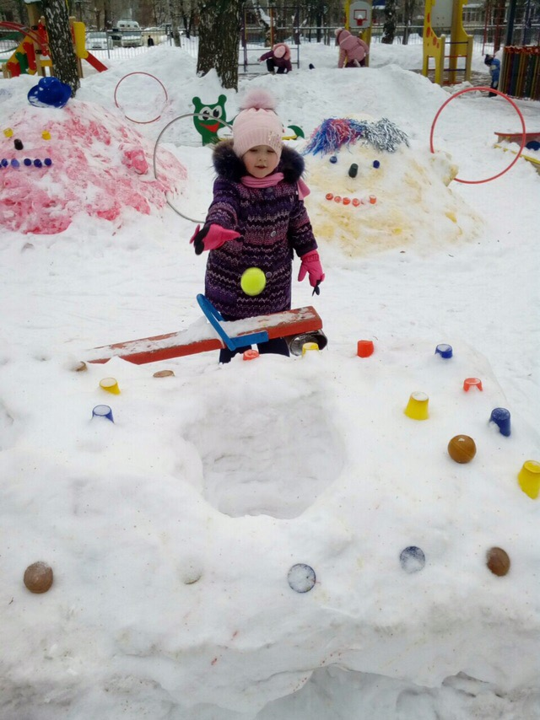
Ямы для метания

Slide 12
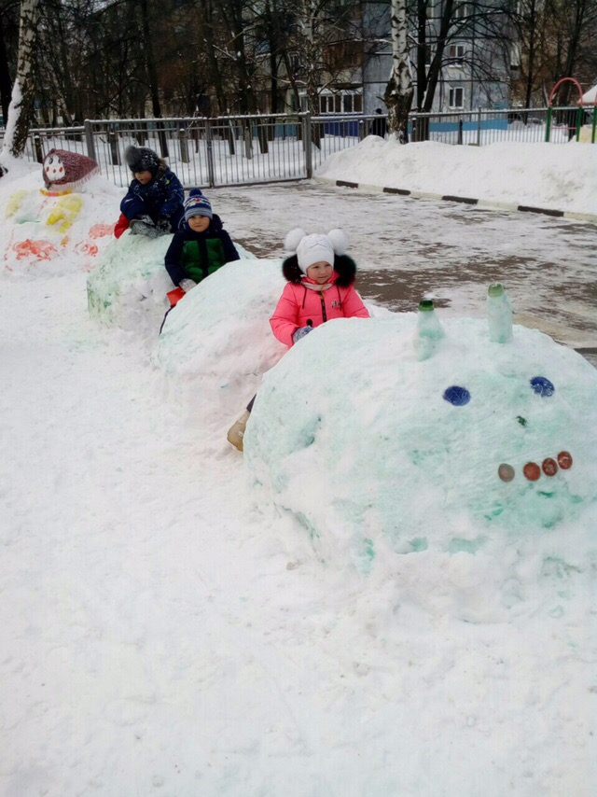
«Гусеница»
Гусеница мохнатая
Погналась за ребятами.
Девчонки визжат и прыгают:
А вдруг она ядовитая?
У мальчиков выдержки больше:
Они убегают молча.

Slide 13
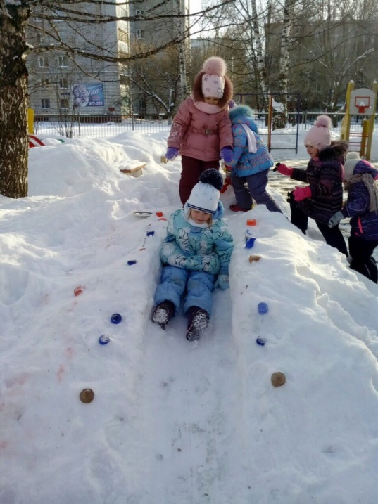
Ледяная горка
На горе ледяной Вьется снег пеленой. Точно пух... Мы в салазках сидим И с горы мы летим Во весь дух...

Slide 14
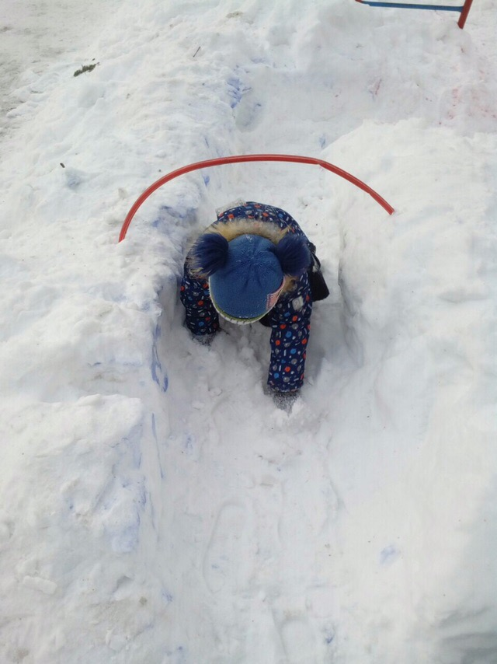
Снежный лабиринт с подлезанием

Slide 15
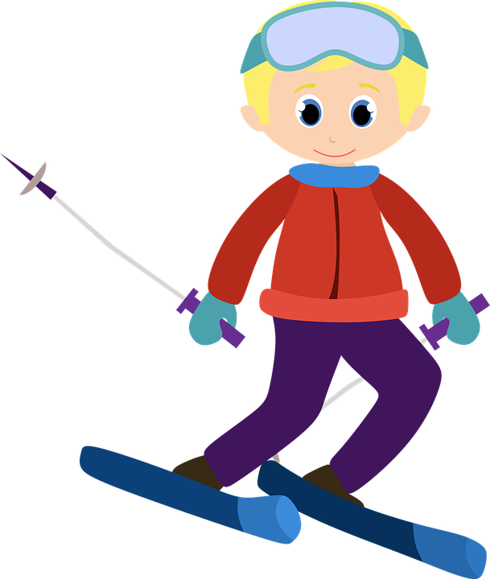
Мини Лыжня
В зимний день я не скучаю: Быстро лыжи надеваю, В руки я беру две палки, С ветерком играю в салки!

Slide 16
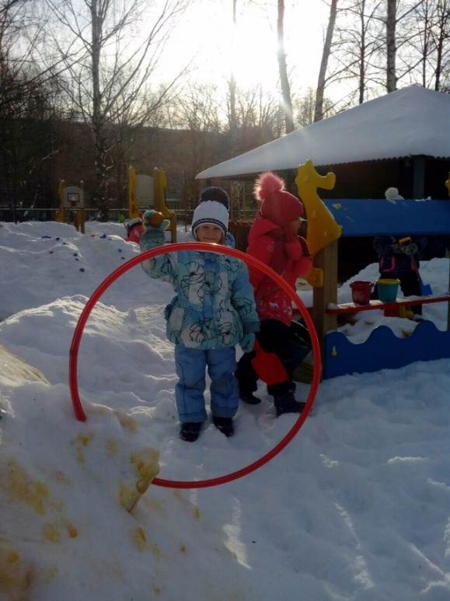
«Снежок и снежинка»

Slide 17
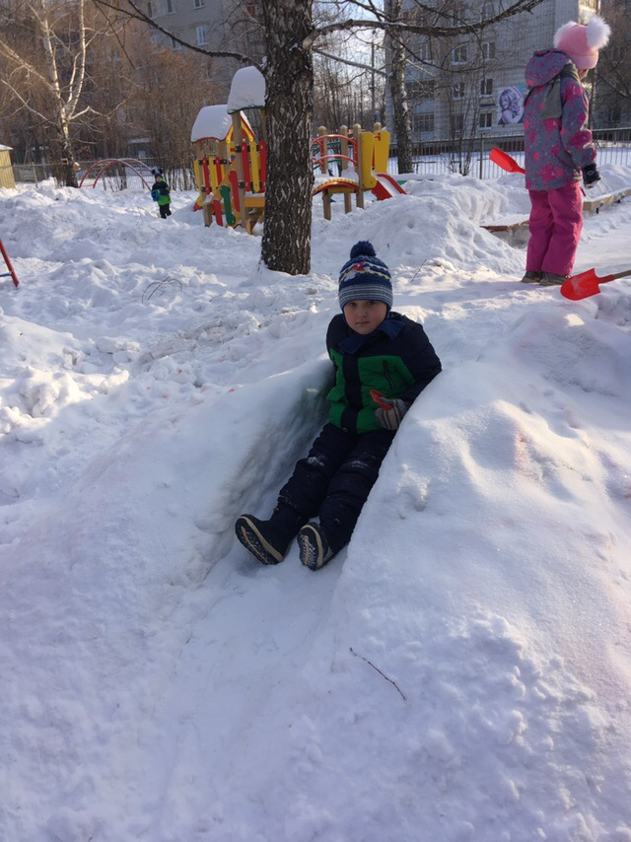
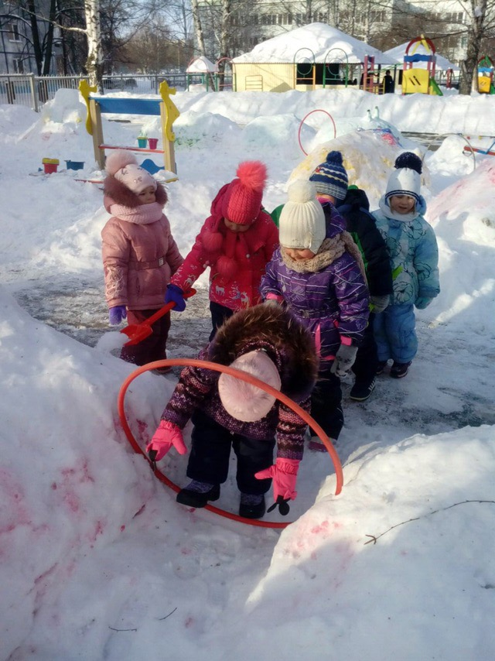
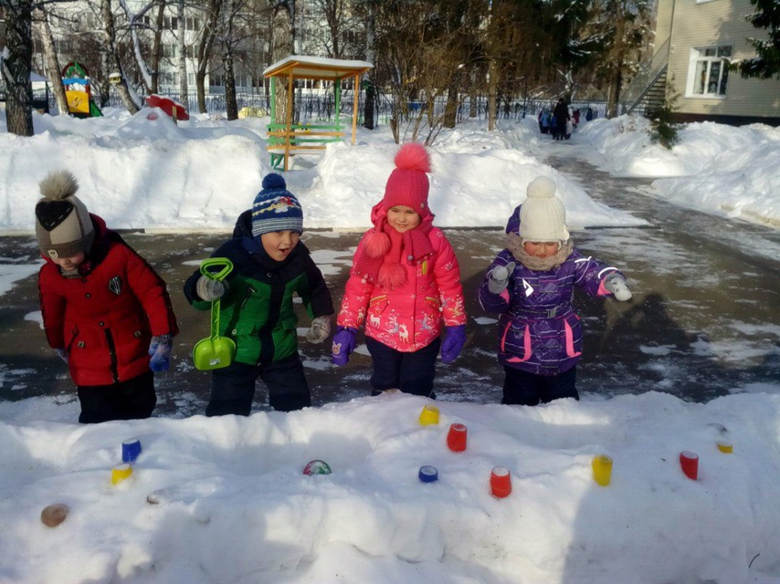
Что за чудная пора, Веселится детвора. Санки, лыжи и коньки Поиграем мы в снежки. Разгулялась здесь зима, Смех, веселье, кутерьма.
.

